Slide 1
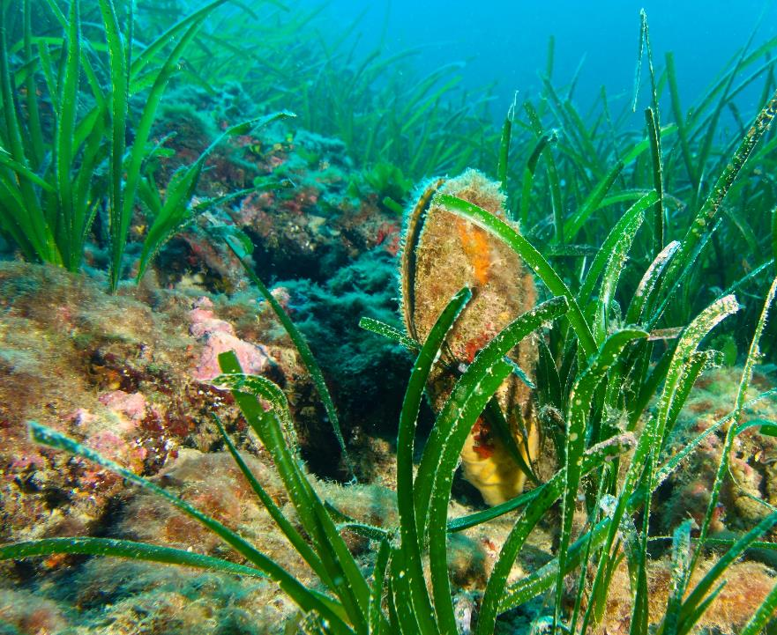






AQUARIUM PULA
LIFE-PINNACARE
Pinna nobilis conservation and restoration
101216239 - LIFE24-NAT-ES-PINNACARE
Karin Spiech, dipl. ing. biol.
Ludovica Rodriguez, mag. ing. aquacult.
dr.sc. Željko Pavlinec, mag. biol. mol.
dr.sc. Milena Mičić, dipl.ing.biol.

Slide 2

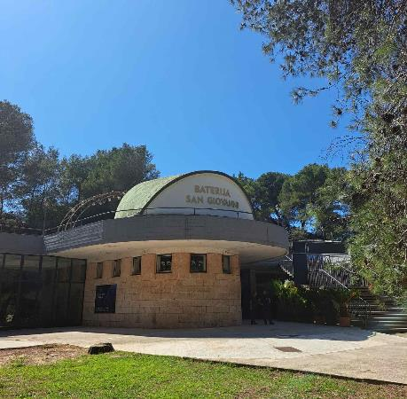

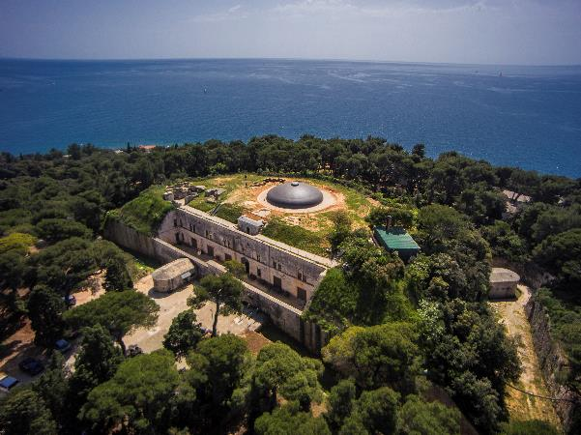
AQUARIUM PULA
Privatni akvarij otvoren za javnost (MSP)
Naglasak na konzervacijske aktivnosti od
samog početka djelovanja (2000.)

Slide 3
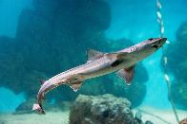
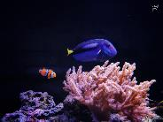
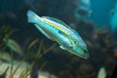
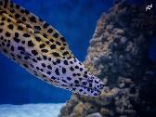
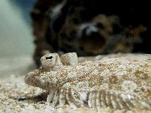
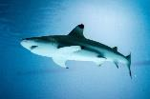
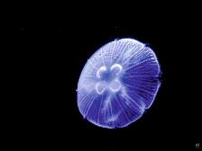
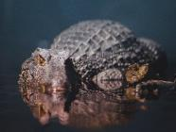
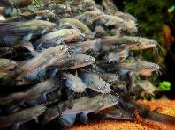
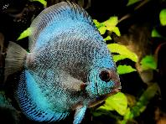
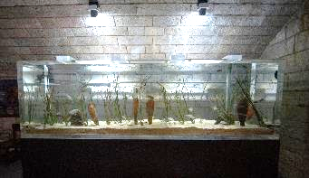
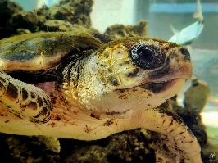
EGZOTIČNI
POSTAV:
JADRAN I MEDITERAN:
OTVORENO MORE
KORALJNI GREBEN
LIVADE MORSKIH CVJETNICA
TROPSKE LAGUNE
PJESKOVITO DNO
GREBENSKI MORSKI PSI
MEDUZE
STANIŠTA JUŽNE AMERIKE
GOSPODARSKI VAŽNE VRSTE
STANIŠTA INDONEZIJE
HLADNA SLATKOVODNA STANIŠTA
PLEMENITO UTOČIŠTE
CENTAR ZA OPORAVAK MORSKIH KORNJAČA

Slide 4
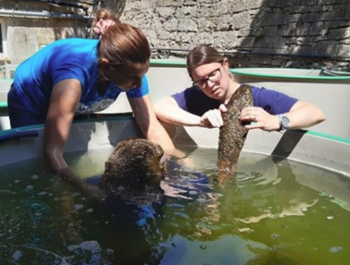
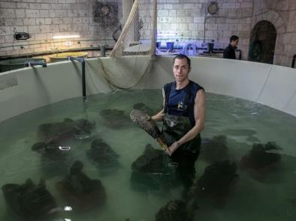
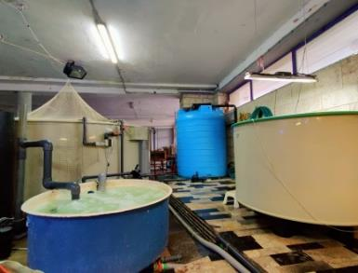
„Plemenito utočište” 2019.
Prve konzervacijske aktivnosti u 2019. godini dolaskom 300 jedinki u karantene
Suradnja s IMEDMAR (Španjolska), studeni 2020.
Nacionalni projekt „Očuvanje plemenite periske (Pinna nobilis) u Jadranskom moru”, siječanj 2021.

Slide 5
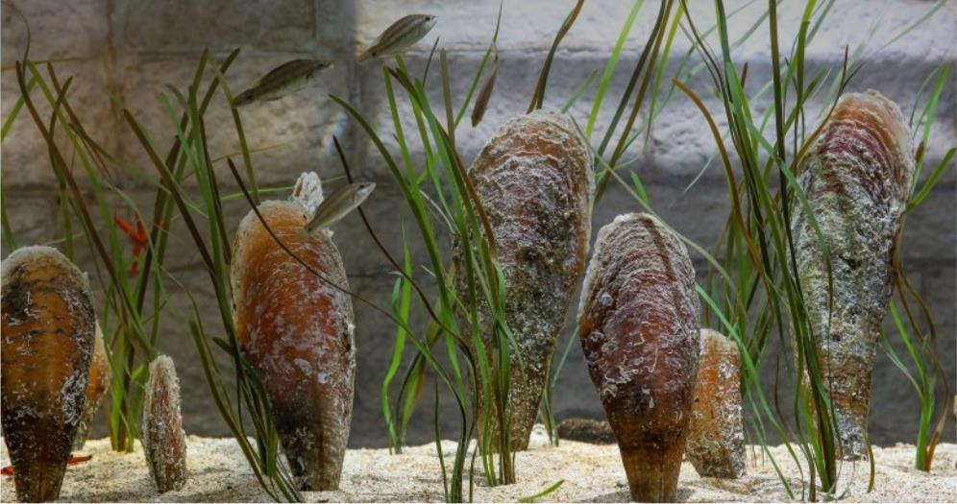
THE „NOBLE SANCTUARY”

Slide 6
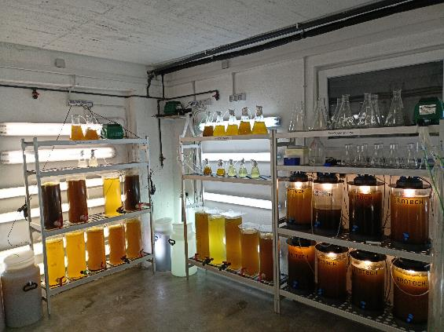
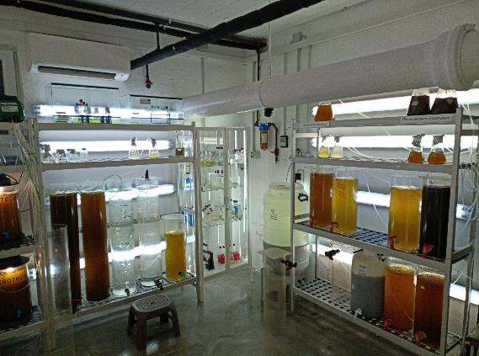
Phytoplankton
PLANKTON CULTIVATION

Slide 7
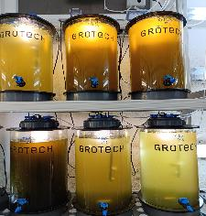
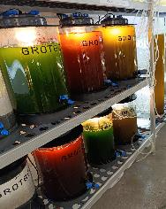
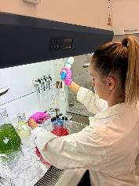
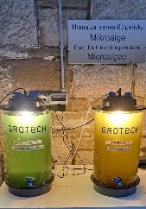
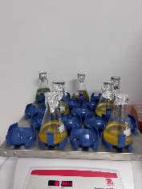
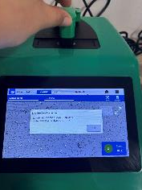
PLANKTON CULTIVATION
Phytoplankton
7 species - Isochrysis galbana, Tisochrysis lutea, Tetraselmis suecica, T. chui, Nannochloropsis oculata, Rhodomonas salina, R. Baltica
Diatoms: Chaetoceros calcitrans, Phaeodactylum tricornutum

Slide 8
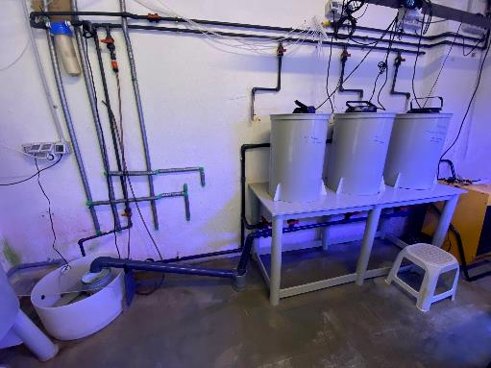
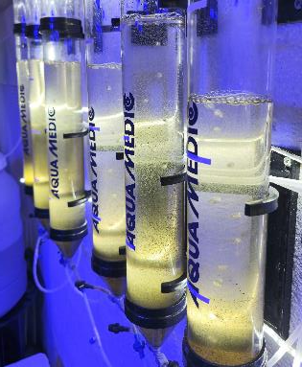
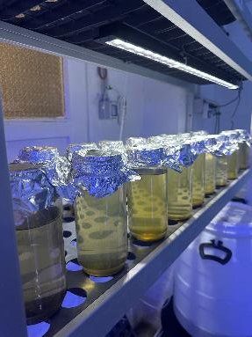
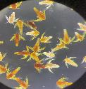
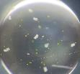
PLANKTON CULTIVATION
Zooplankton
Artemia: Artemia salina BF - INVE
Rotifers: Brachionus plicatilis
Copepods: Parvocalanus crassirostris

Slide 9
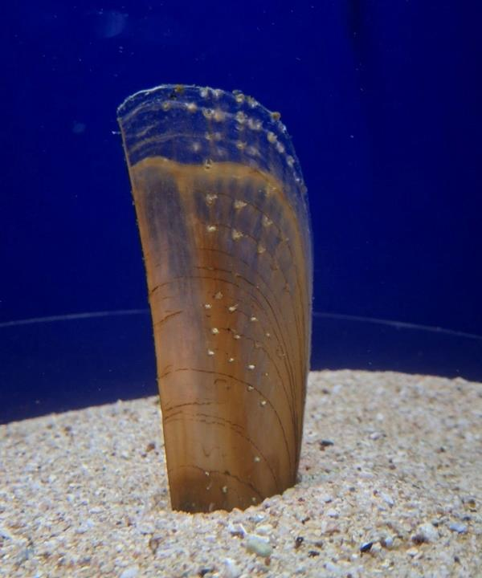
„MORANA” – potencijalno resistentna juvenilna jedinka
Current water temperature: 18 °C
Length of the shell above the sand: 14 cm
Approx. total length: 21 cm

Slide 10
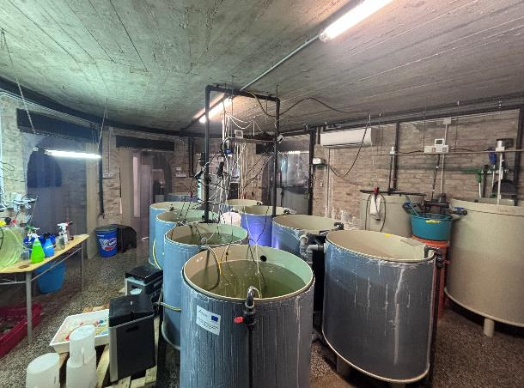
ODRASLE JEDINKE 2025.
Iz Venecijanske lagune
10 odraslih (19. 2. 2024.)
5 odraslih (16. 4. 2025.)
Tijekom 2024. godine uginulo 6 jedinki;
    4 pozitivne na H. pinnae
    2 negativne na H. pinnae

Slide 11
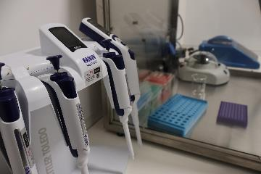
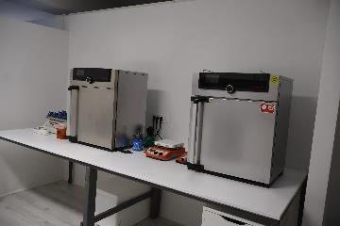
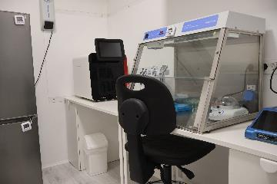
MOLEKULARNI LABORATORIJ 2024.
Dijagnoza prisutnosti Haplosporidium pinnae
Identifikacija vrste i hibrida
Populacijska struktura P.nobilis u Jadranu

Slide 12
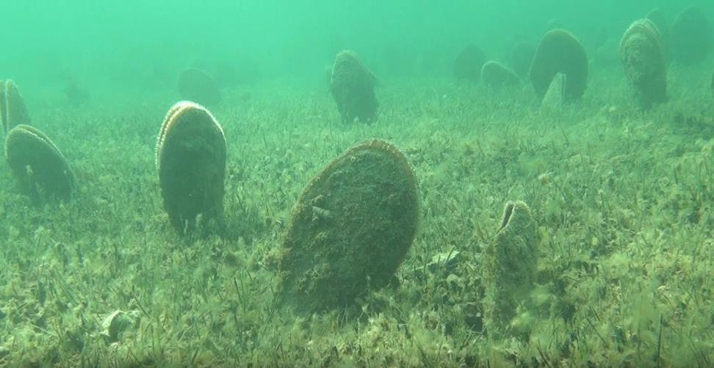
LIFE PINNACARE
Pinna nobilis conservation and restoration
101216239 - LIFE24-NAT-ES-PINNACARE

Slide 13
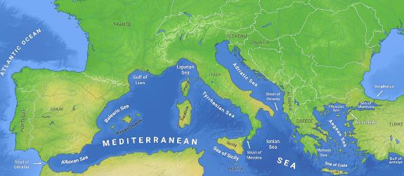
OPĆE INFORMACIJE
I. PARTNERSTVO – 11 partnera
II. FINANCIJSKA STRUKTURA PROJEKTA
Fundacion Universidad Catolica de Valencia San Vicente Martir
Aquarium Pula
Universita degli studi di Napoli Federico II
Sveučilište u Zadru
Ludwig-Maximilians-Universität München
Panepistimio Aigaiou
Agencia Estatal Consejo Superior de Investigaciones Cientificas
Universidad de Alicante
Institut de recerca i Tehnologia Agroalimentaries
Institut Oceanographique Paul Ricard
Universidad de Murcia
UCV 508,250.00 € FZOEU
Aquarium Pula 244,863.00 € 45.449,00 €
UNINA 465,450.00 €
UNIZD 49,755.00 € 2.680,00 €
LMU MÜNCHEN 284,620.00 €
UAEGEAN 564,778.10 €
CSIC 380,861.15 €
UA 259,999.30 €
IRTA - CERCA 439,184.71 €
IOPR 478,290.00 €
UMU 249,950,93 €
UKUPNO 3,926,002.27 €
Španjolska 5
Hrvatska 2
Francuska 1
Grčka 1
Italija 1
Njemačka 1

Slide 14
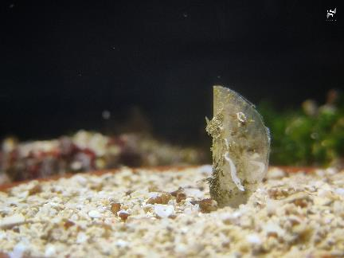
OPĆE INFORMACIJE
III. CILJ PROJEKTA
Oporavak, plemenite periske (Pinna nobilis), kritično ugrožene
endemske sredozemne vrste koja je od 2016. godine na rubu opstanka
Glavni uzročnici masovnog pomora uključuju protozoa Haplosporidium pinnae, Mycobacterium sp. i prethodnu infekciju pikornavirusom
koja je oslabila imunološki sustav jedinki.
5 godina provedbe
16 radnih paketa
48 isporučevina
58 milestones
IV. PROJEKTNE AKTIVNOSTI
Razmnožavanje periski u kontroliranim uvjetima
Razvoj protokola za repopulaciju i translokaciju
Detekcija područja za repopulaciju
Istraživanje novih tretmana bolesti
Provedba s naglaskom na međunarodnu suradnju
i očuvanje genetske raznolikosti vrste

Slide 15

RAZVOJ PROJEKTA
Jasna koncepcija projekta - poveznica na prethodni projekt PINNARCA
Strukturirano pisanje prijedloga - konkretne smjernice
vodećeg partnera.
Financijski okvir - planirane aktivnosti usmjeravaju budžet.
Suradnja s vodećim partnerom - usklađene potrebe i mogućnosti partnera, brza razmjena podataka.
Redoviti online sastanci - "jedan na jedan" (vodeći - partner)
za precizniju i bržu koordinaciju.
Detaljan opis staništa i područja istraživanja.
Pravno-administrativni zahtjevi relativno jednostavni.

Slide 16
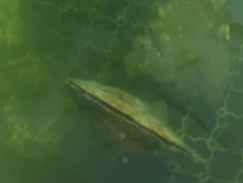
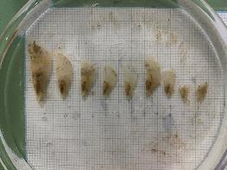
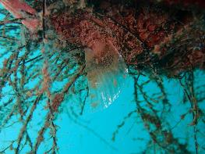
ZAKLJUČAK
Pozitivno iskustvo pripreme prijave zahvaljujući jasnom vodstvu vodećeg partnera.
Bez većih izazova s dobro strukturiranim aktivnostima.
Projekt omogućuje nastavak postojećih aktivnosti uz suradnju i institucionalnu podršku.
U projekt su uključeni relevantni europski stručnjaci za očuvanje plemenite periske.
Vjerujemo da ćemo kroz projekt dati konkretan doprinos oporavku plemenite periske.

Slide 17
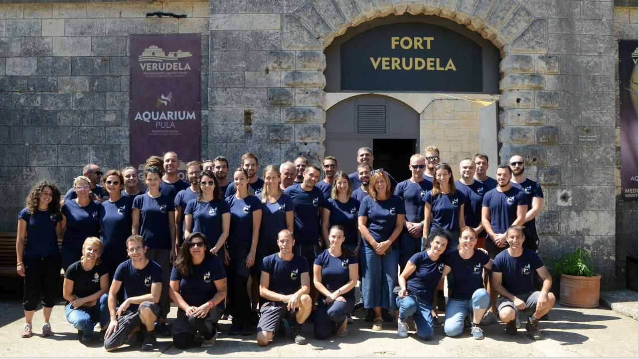
HVALA
NA PAŽNJI!

